Slide 1
配置PHP

Slide 2
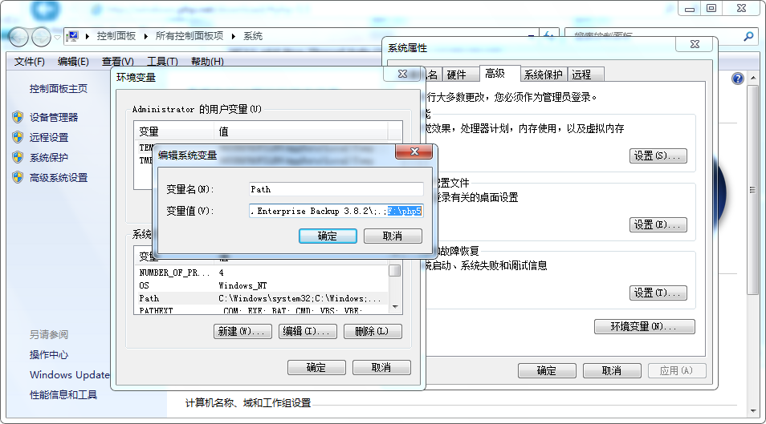
PHP开发工具包需要从PHP的官方网站下载，其官方网站的地址是http://www.php.net
下载完成后直接解压缩，得到一个完整的目录，将该目录放到合适的磁盘下即可。打开目录后找到php.ini-development文件，将其重命名为php.ini文件，这时PHP工具包就已经下载安装完毕。
由于Apache运行时需要加载PHP5apache2_4.dll文件，因此需要将它的安装路径追加到Windows系统中的Path环境变量下。

Slide 3
打开Apache的httpd.conf文件，在文件的最下方添加以下3行内容：
LoadModule php5_module "F:/php5/php5apache2_4.dll"
AddType application/x-httpd-php .php
PHPIniDir "F:/php5
PHP环境测试。

